Slide 1
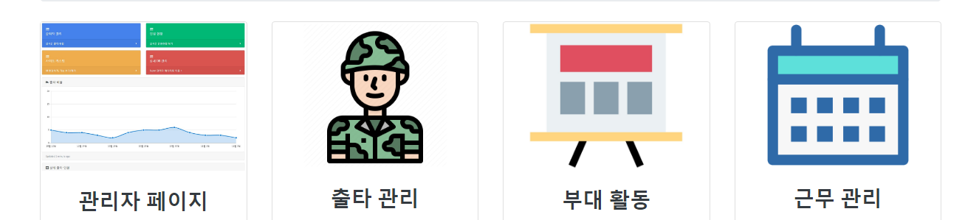
스마트
병영업무시스템
Smart Work
팀명: Smart Work
팀 인원: 우정헌(개인)
프로젝트명: 스마트 병영업무시스템
상병 우정헌
smartwork.woojeongheon.com
사이트 방문

Slide 2
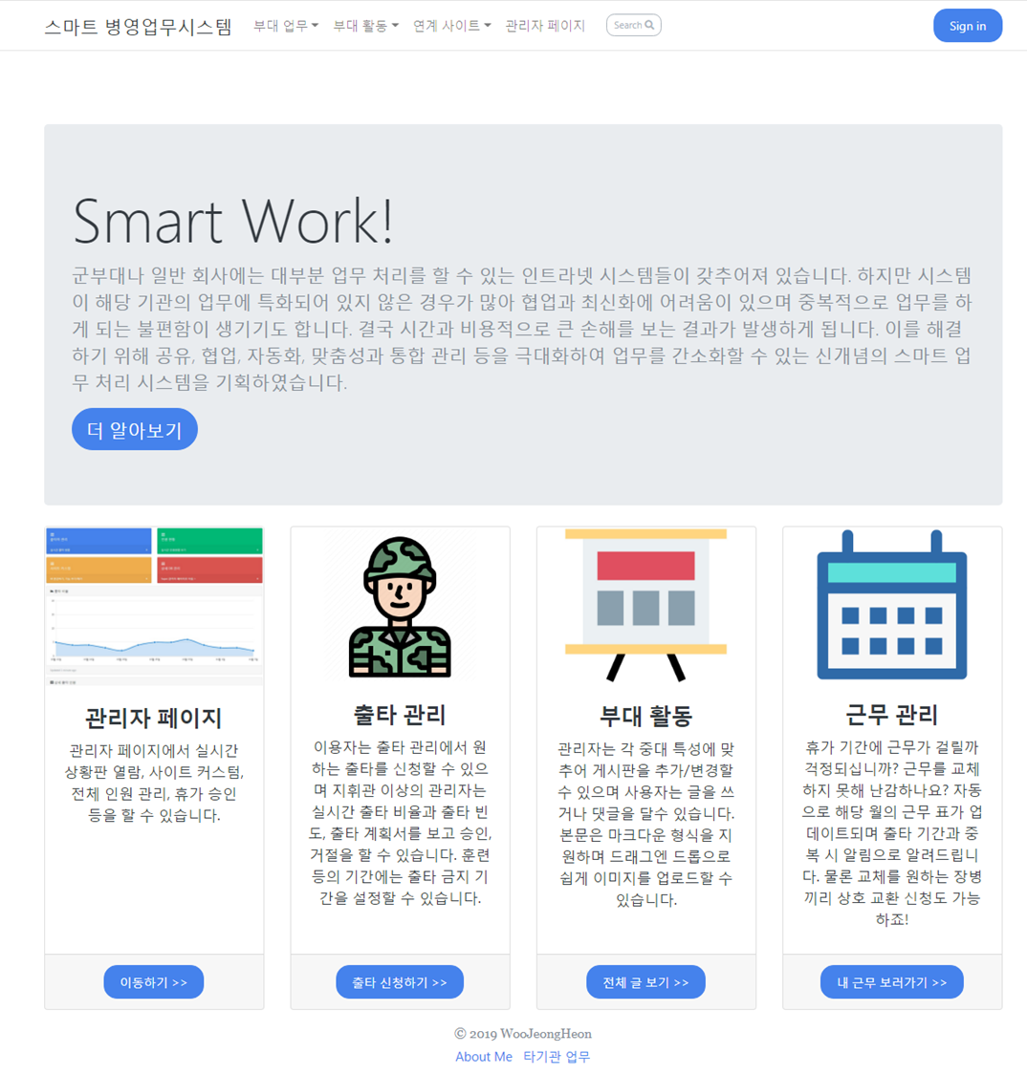
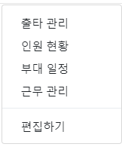
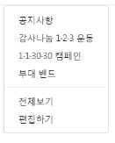
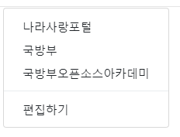
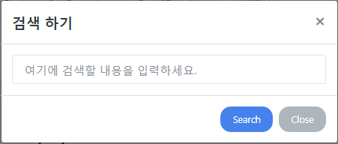
메인 페이지
처음 방문하는 사용자도 사용 환경을 한눈에 알기 쉽게 깔끔하고 명료한 UI와 UX로 구성하였습니다.
또한 상단바의 Search 버튼을 누르면 통합검색 modal이 나타나 손쉽게 필요한 정보를 검색할 수 있습니다.

Slide 3
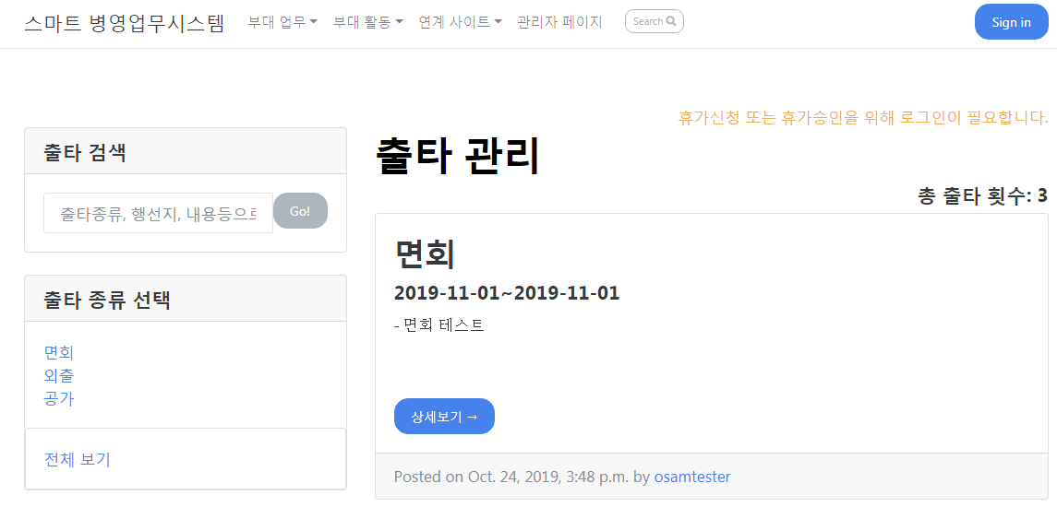
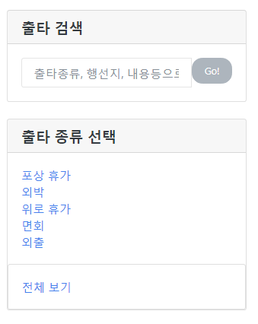
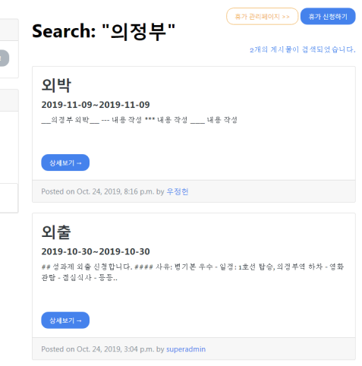
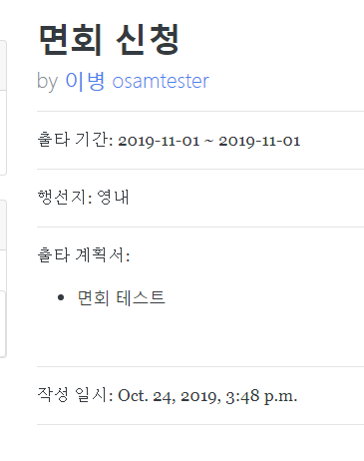
출타 관리
강력한 검색 기능
- 출타 종류, 행선지, 내용 등을 검색 할 수 있습니다.
이제 나와 같은 곳으로 출타 나가는 전우를 손쉽게 찾을 수 있어요. 카풀은 덤이겠죠?
출타를 나가고 싶나요?
출타 요청 글과 계획서만 올려주세요. 지휘관 승인 시 출타가 인정되며 인원현황과 부대일정에 자동 반영됩니다. 출타 동안의 근무는 자동 교체 관리해주며 신청 시 함께 작성한 출타 계획서는 출타자 관리에서 일괄 관리됩니다.

Slide 4
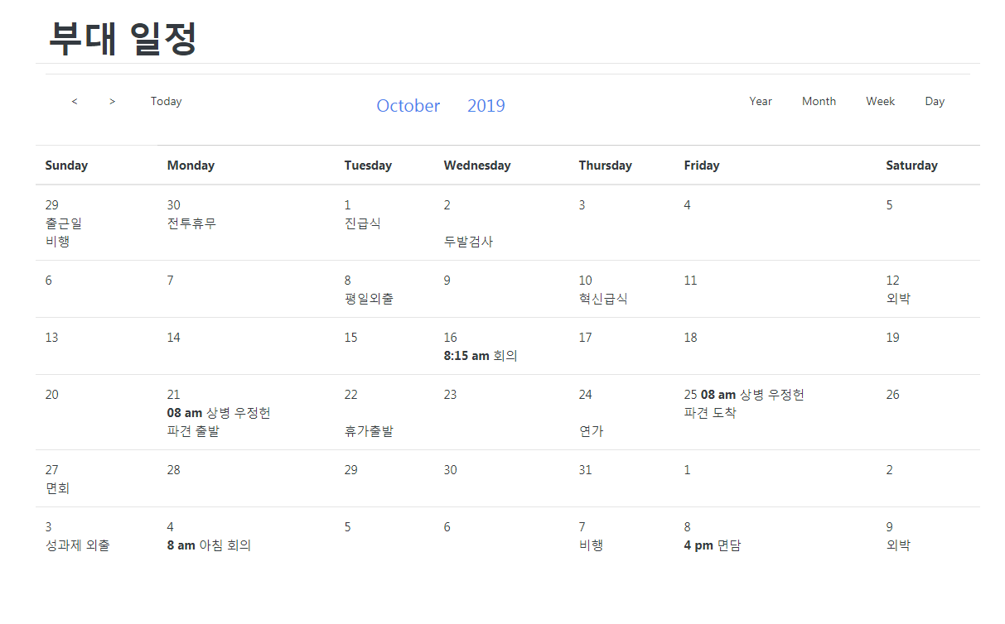
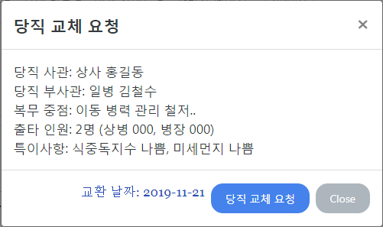
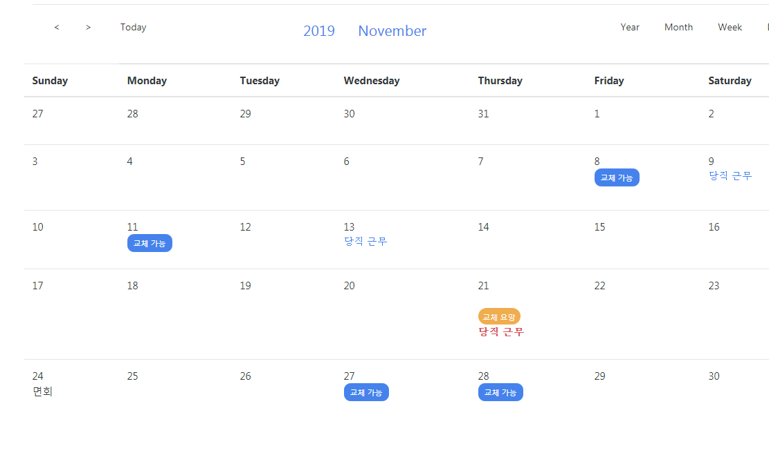
근무 관리 / 부대 일정
출타와 겹치는 근무는 교체 가능!
출타와 근무일가 겹치게 되면 일정표에 “교체요망”이라는 알림이 뜹니다.
교체를 원하는 다른 전우의 근무 일은 “교체가능” 문구가 표시됩니다.
교환하고 싶은 날짜를 선택해 교체 요청을 보낼 수 있습니다.

Slide 5
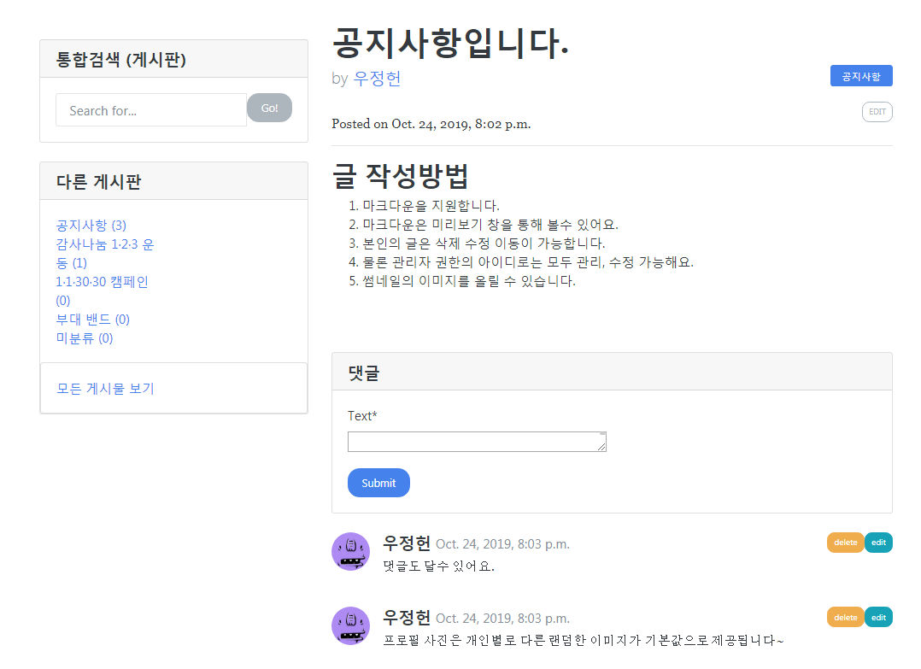
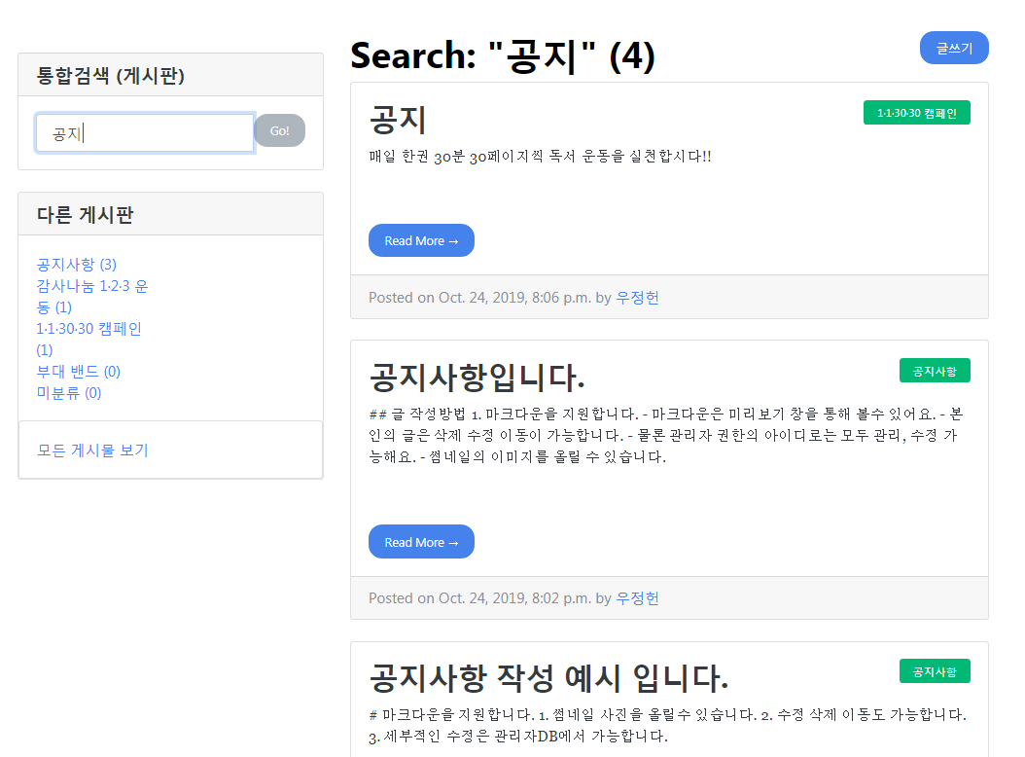
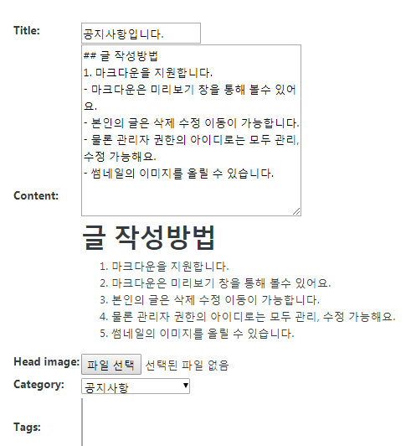
부대 활동
업무와 각종 부대 활동들을 위한 게시판 !
댓글, 마크업 문서, 썸네일, 검색 기능이 기본 제공
관리자는 쉽게 게시판 추가/커스텀등이 가능합니다.

Slide 6
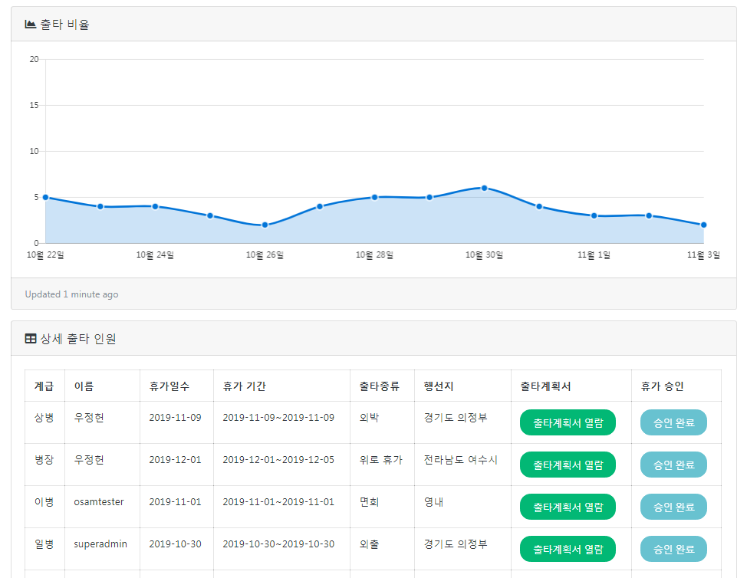
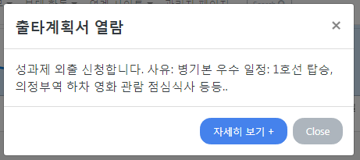
출타자 관리
출타인원 실시간 추적관리 가능
실시간 전자 상황판 구현
(상황실 모니터/빔에 연결)
출타자 일괄 관리 가능
(출타비율, 휴가 일정, 휴가 거부 가능)
modal

Slide 7
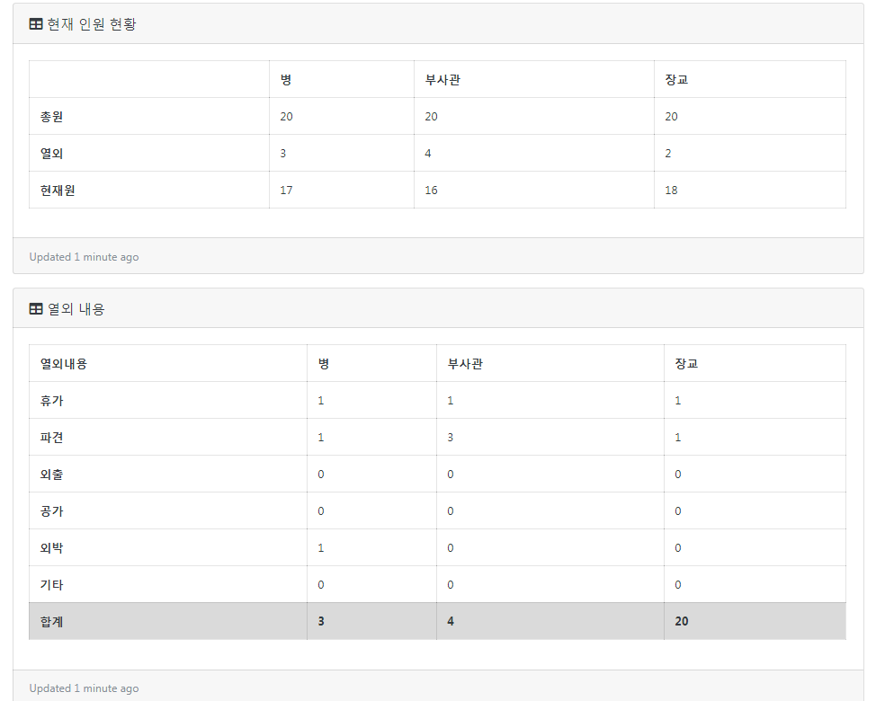
실시간
인원 현황
실시간 자동 인원 추적 관리
실시간 전자 상황판 구현
(상황실 모니터/빔에 연결)

Slide 8
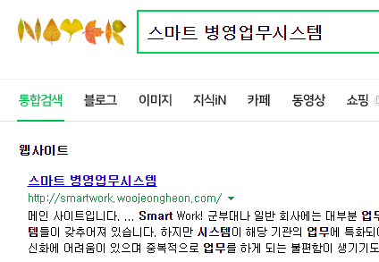
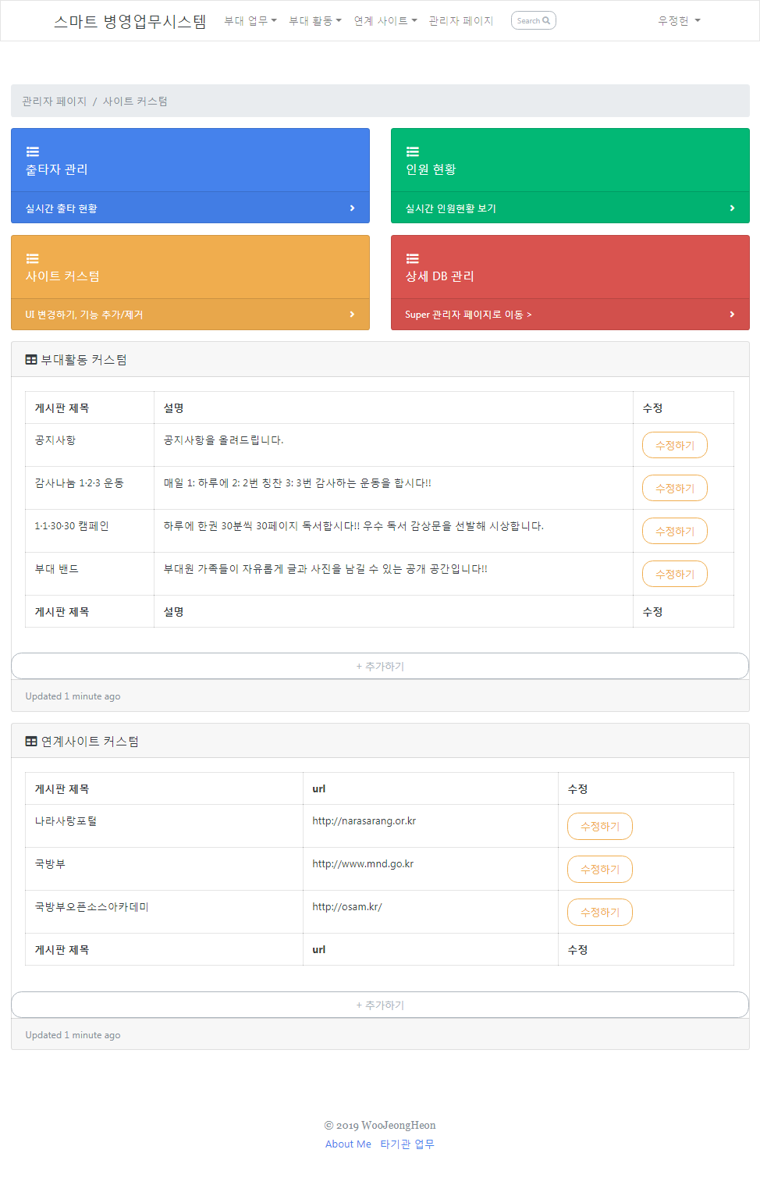
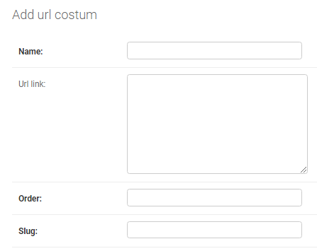
사이트
커스텀
관리자페이지에서 사이트 커스텀 가능!
(무궁무진한 발전 가능성~)
부대 / 중대에 특화된 페이지 운영
커스텀을 통해 국방부 뿐만이 아니라 타 민간기관에서도 사용 가능
깃허브 Pull requests를 통해 새로운 기능 추가 구현 가능
타기관/인터넷 운영을 감안해 포털 검색 최적화 설계 (네이버에서도 검색 가능!)

Slide 9
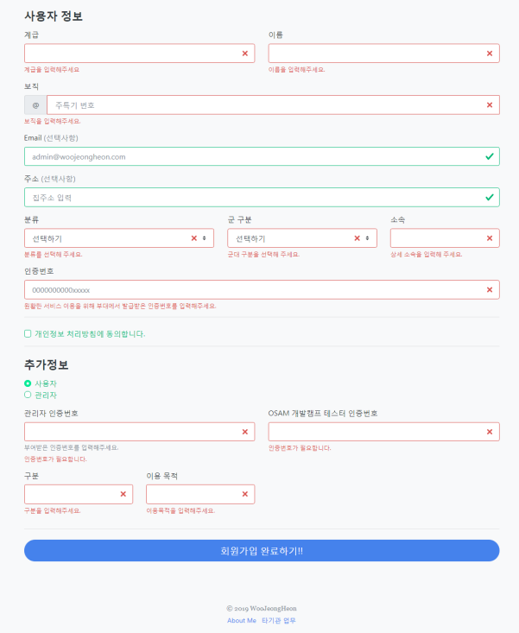
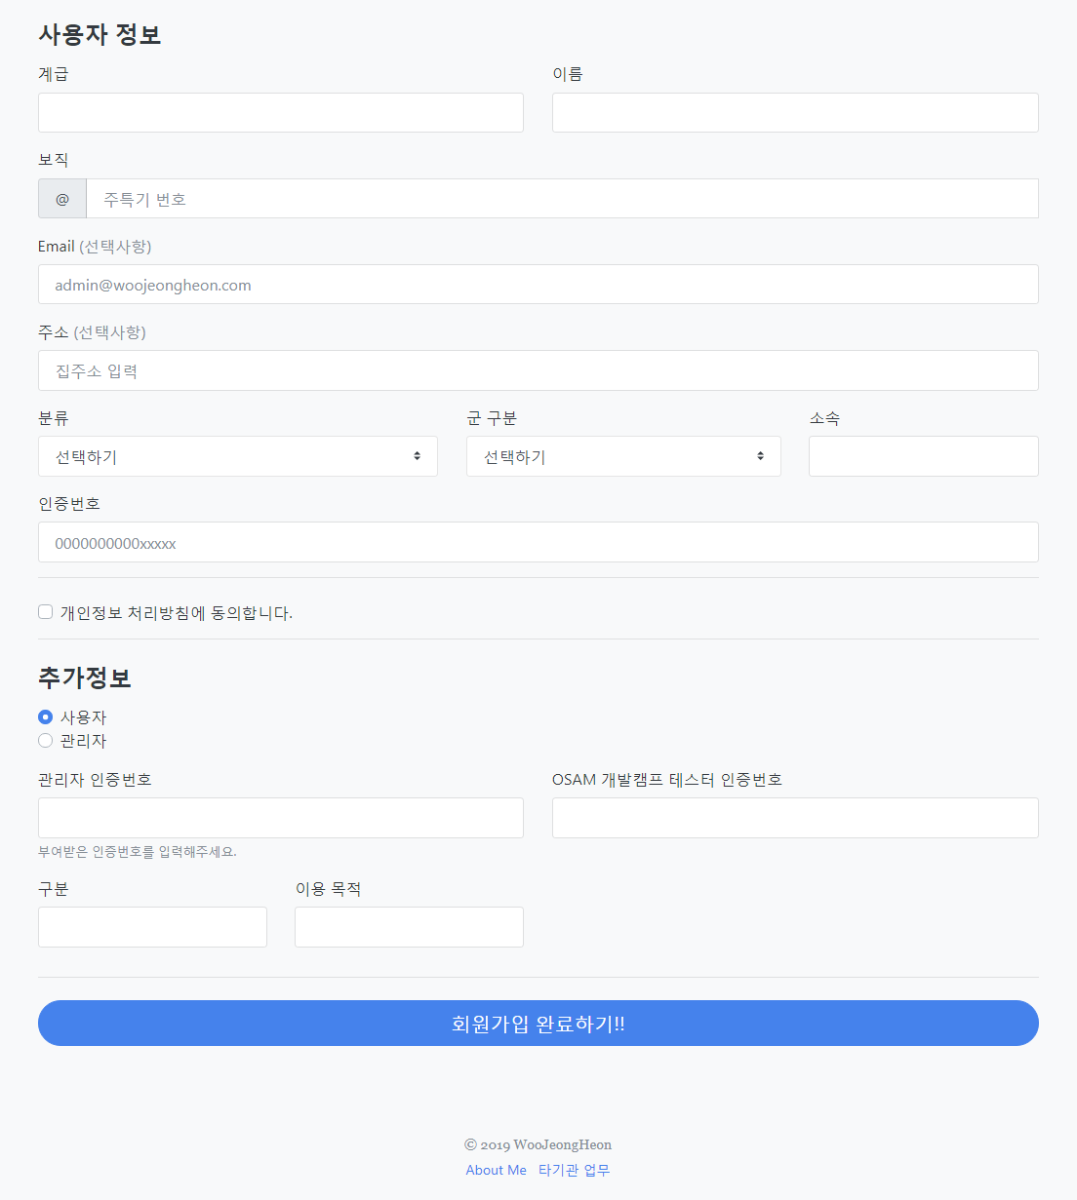
회원가입
회원 가입한 정보로 업무 자동화 (중복업무 X )
보안을 위해 부대별 인증코드 입력
관리자 가입 체계 설계, 계정 등급 부여
추후 서비스 운영에 문제가 생기지 않도록 JS로 필수정보, 포맷 check 구현

Slide 10
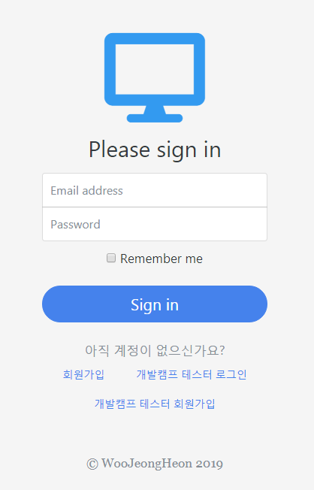
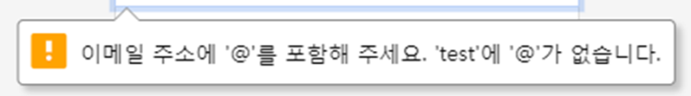
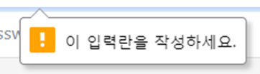
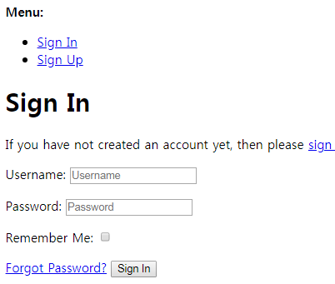
로그인
병사, 간부, 관리자등 계정 등급 부여
로그인 실패 시 상황별 에러처리 완료
( JavaScript 이용 )
거의 모든 기능 시현 가능한
OSAM 테스터 계정 부여, 가입 가능
<osam 테스터 계정>
Id: osamtester
Password: tester123

Slide 11
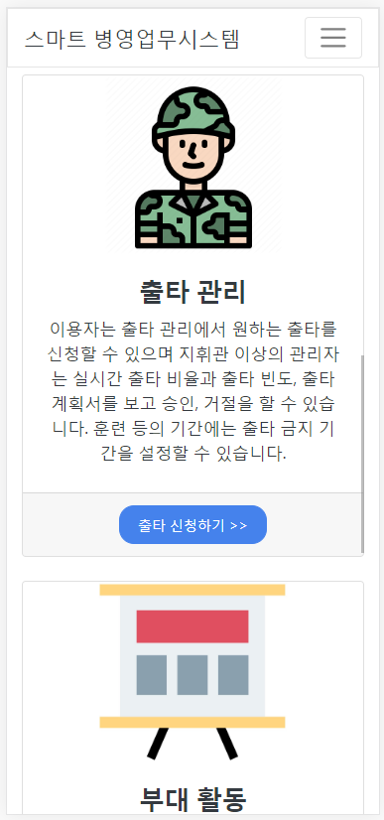
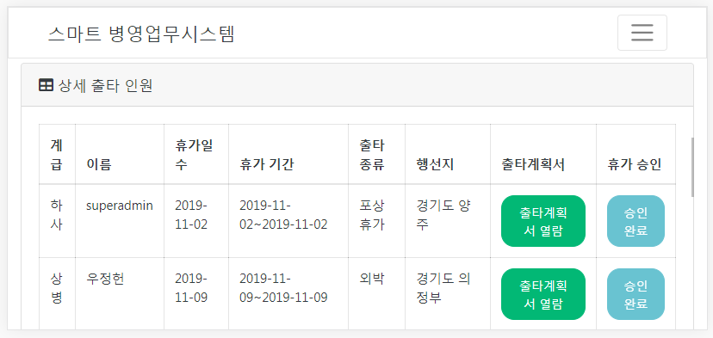
모바일 & 태블릿 지원
반응형 사이트 UI 설계로 모바일과 태블릿도 완벽 지원
장소와 환경에 구애 받지 않고 업무 가능!
* 아이폰 X 환경에서
시현한 화면입니다.

Slide 12
百聞不如一見
百聞不如一見
획기적이고 무한 발전 가능 공간인
스마트 병영업무시스템으로
지금 바로 접속해 보세요~
smartwork.woojeongheon.com
Id: osamtester
Password: tester123
* OSAM 테스터 계정 하나로
거의 모든 기능이 시현 가능합니다.
사이트 바로가기 >>

